Slide 1
Correction du commentaire
Voltaire, article « bêtes »
du Dictionnaire philosophique

Slide 2
Pour réussir son commentaire : - il faut prendre le temps d’étudier le texte !
1 découverte du texte
- Première lecture pour une compréhension globale. Souligner les mots incompris.
- Relecture, tenter de comprendre les mots soulignés en s’aidant du contexte.

Slide 3
2 étude du texte (même méthode que pour l’explication linéaire)
Au choix : par un tableau, ou des marginalia, ou une prise de notes
Dans tous les cas : associer des citations courtes, à une analyse et à une interprétation.
Interpréter, c’est montrer ce que veut dire l’auteur, on va plus loin que ce qu’il dit. Grâce à l’analyse, on étudie comment il le dit.

Slide 4
Exemple d’étude du texte : tableau
Interprétation | Citation | Analyse
Voltaire exprime son désaccord et son agacement. | « quelle pitié, quelle pauvreté » l.1 | Double exclamation avec jeu de sonorités (allitérations en q, l, p, t)
Rappel de la théorie de Descartes : les animaux sont rabaissés au rang d’objets animés. | « les bêtes sont des machines » | Attribut « des machines » rattaché au sujet « les bêtes » > égalité
Voltaire expose la thèse de Descartes à travers des expressions négatives qui retirent à l’animal tout ce qui pourrait le rapprocher de l’humain. | « privées de connaissance et de sentiment » « qui n’apprennent rien » « qui ne perfectionnent rien » | Expansions du nom négatives

Slide 5
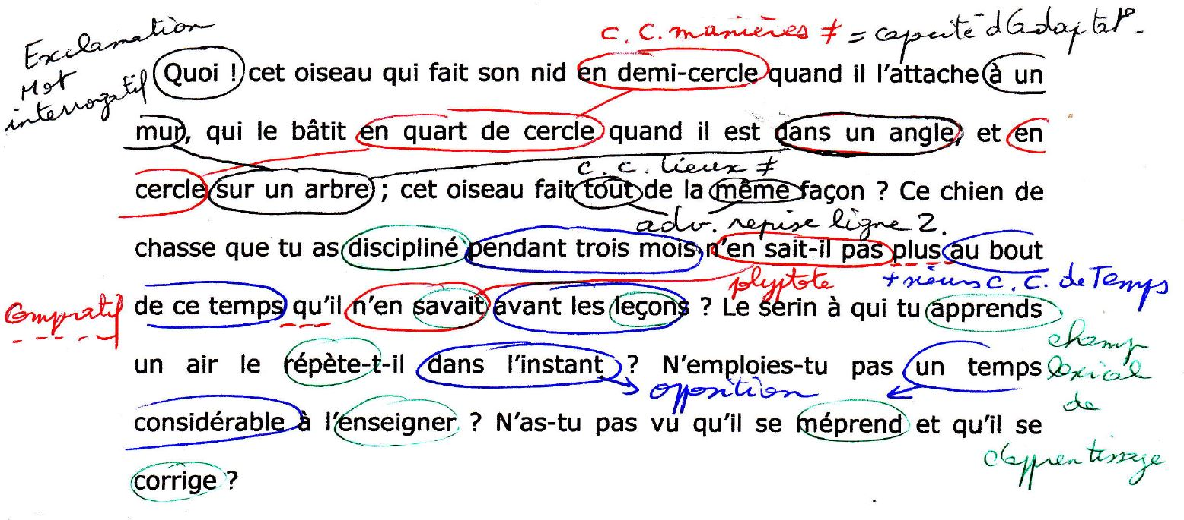
Exemple d’étude du texte : marginalia

Slide 6
Exemple d’étude du texte : marginalia
Il peut être utile de noter sur une feuille à côté des éléments d’interprétation.
Exemple pour le paragraphe de la page précédente :
- Quoi ! > agacement de V
Ex de l’oiseau > preuve que l’animal sait s’adapter
Ex du chien > sait apprendre
Ex du serin > sait se perfectionner
> Reprise de théorie point par point

Slide 7
Exemple d’étude du texte : prise de notes
L10 : « parce que je te parle » (cccause) > V propose une raison qui pousse Descartes à refuser les sentiments aux animaux
L11 : « eh bien ! Je ne te parle pas ; tu me vois … » l13 « tu juges que j’ai éprouvé»
(emploi 1° et 2° personne + verbes ) > V se prend pour exemple et montre qu’on peut percevoir les sentiments d’une personne même si celle-ci ne parle pas.
…

Slide 8
3 recherche d’un plan précis
Contrairement à l’explication linéaire, qui suit l’ordre du texte,
le commentaire cherche à organiser les idées.
Il faut prévoir les grands axes et leurs sous-parties !
(2 ou 3 axes, de 2 ou 3 paragraphes chacun > au moins 6 paragraphes de développement)
Il faut aussi choisir une problématique.
Ex : Comment Voltaire défend-il les « bêtes » contre la théorie machiniste de Descartes ?

Slide 9
Plan proposé
I un réquisitoire contre Descartes
Une adresse directe à Descartes et au lecteur
Une théorie démontée point par point (adaptation, apprentissage, perfectionnement, sentiments)
La logique de la nature opposée au raisonnement de Descartes
II un plaidoyer pour la défense des animaux
Grande adaptabilité des animaux, à la nature et à l’homme
Des animaux sensibles (sentiments et souffrance)
Des animaux supérieurs aux Hommes

Slide 10
4 On rédige : d’abord l’introduction en un seul paragraphe !
De nombreux philosophes des Lumières ont cherché au XVIII° siècle à faire évoluer les mentalités. C'est dans ce cadre que Voltaire a écrit son Dictionnaire philosophique, en 1764. Dans son article « bêtes », il réfute la théorie de Descartes selon laquelle les animaux seraient des machines. Nous nous demanderons comment Voltaire défend les « bêtes » contre la théorie des machinistes. Pour cela nous verrons d'abord comment l’auteur construit un véritable réquisitoire contre la thèse de Descartes. Nous montrerons ensuite que son texte est un plaidoyer pour la défense des animaux.
Amorce ; présentation du texte ; présentation du contenu du texte ; problématique ; annonce du plan

Slide 11
4 On rédige : la conclusion au brouillon
A travers cet article, Voltaire défend les animaux en démontant point par point la théorie de Descartes, afin de mettre en valeur les similitudes biologiques, comportementales et affectives entre l’humain et l’animal et d’en souligner les capacités. Talentueux pour convaincre autant que pour persuader, l’auteur attaque directement les machinistes pour mieux défendre la cause animale. Deux siècles après Montaigne, Voltaire apparait comme le digne héritier des valeurs humanistes, et cherche par ses écrits à faire évoluer les mentalités.
Réponse à la problématique ; ouverture

Slide 12
On rédige le développement en suivant précisément son plan.
Nous allons montrer tout d’abord que Voltaire cherche à réfuter la théorie de Descartes. Pour cela, il s’adresse directement à lui, ligne 23, en l’apostrophant par l’expression « machiniste ». De nombreuses fois dans le texte, il emploie la deuxième personne du singulier avec l’utilisation du pronom « tu », comme « tu apprends » l8, « Tu juges » l13, et l’impératif présent deuxième personne « Porte donc » l15 ou « Réponds-moi » l23. Par cette adresse directe, il accuse directement Descartes de machiniste, l’oblige à remettre en question sa théorie et l’incite à reconnaitre ses torts, comme à la ligne 9, avec l’interro-négation « n’as-tu pas vu » qui attend une réponse positive. Cette adresse directe permet en outre à chaque lecteur quel qu’il soit de se sentir visé, et pousse chacun à remettre en cause la théorie de Descartes.
Annonce de l’idée du I ; annonce de l’idée du § avec rappel à la fin ; explication avec citations courtes, analyses, interprétations.

